Slide 1


遮挡剔除映射算法研究进展
部门：游戏中心开发部
作者：孙伟 s30035957
日期：2024/11/21

Slide 2
当前方向
Unreal Engine 遮挡算法——UE5 Demo
UE5 剔除方法
UE5 渲染的原理
UE5 获取渲染物体、顶点、三角形与包围盒统计信息
UE5 遮挡算法的代码理解
Intel遮挡算法
算法复现
Nanite研究

Slide 3
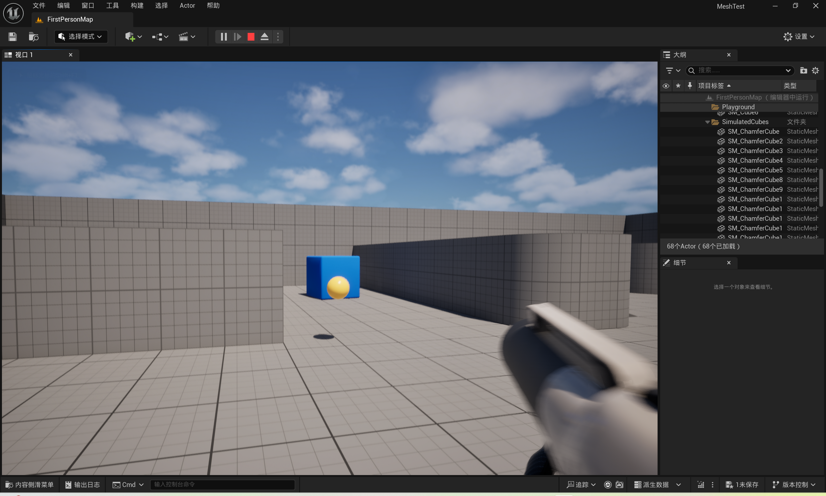
UE5 Demo

Slide 4
UE5 渲染物体剔除方法
距离
视图视锥
预计算可视性
动态遮挡

Slide 5
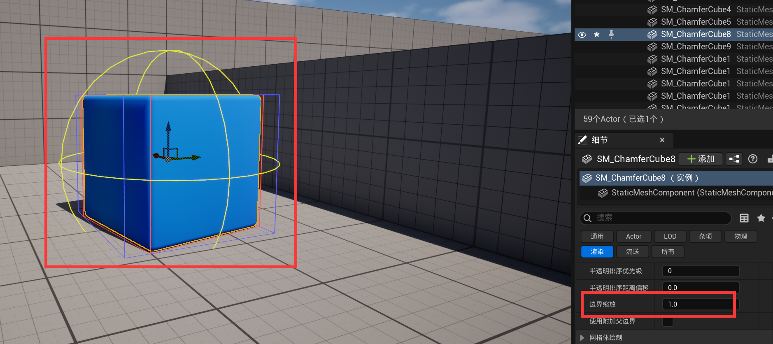
边界
每个Actor都有一组使用箱体和球体形成的边界

Slide 6
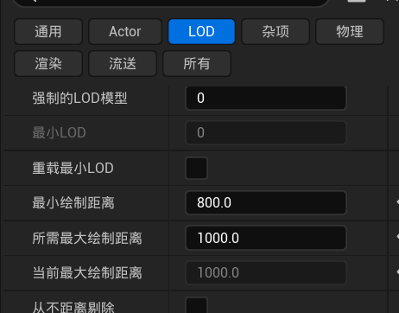
距离—按Actor距离
可设置Actor（距离相机）的最小/最大绘制距离
超过后物体被剔除

Slide 7
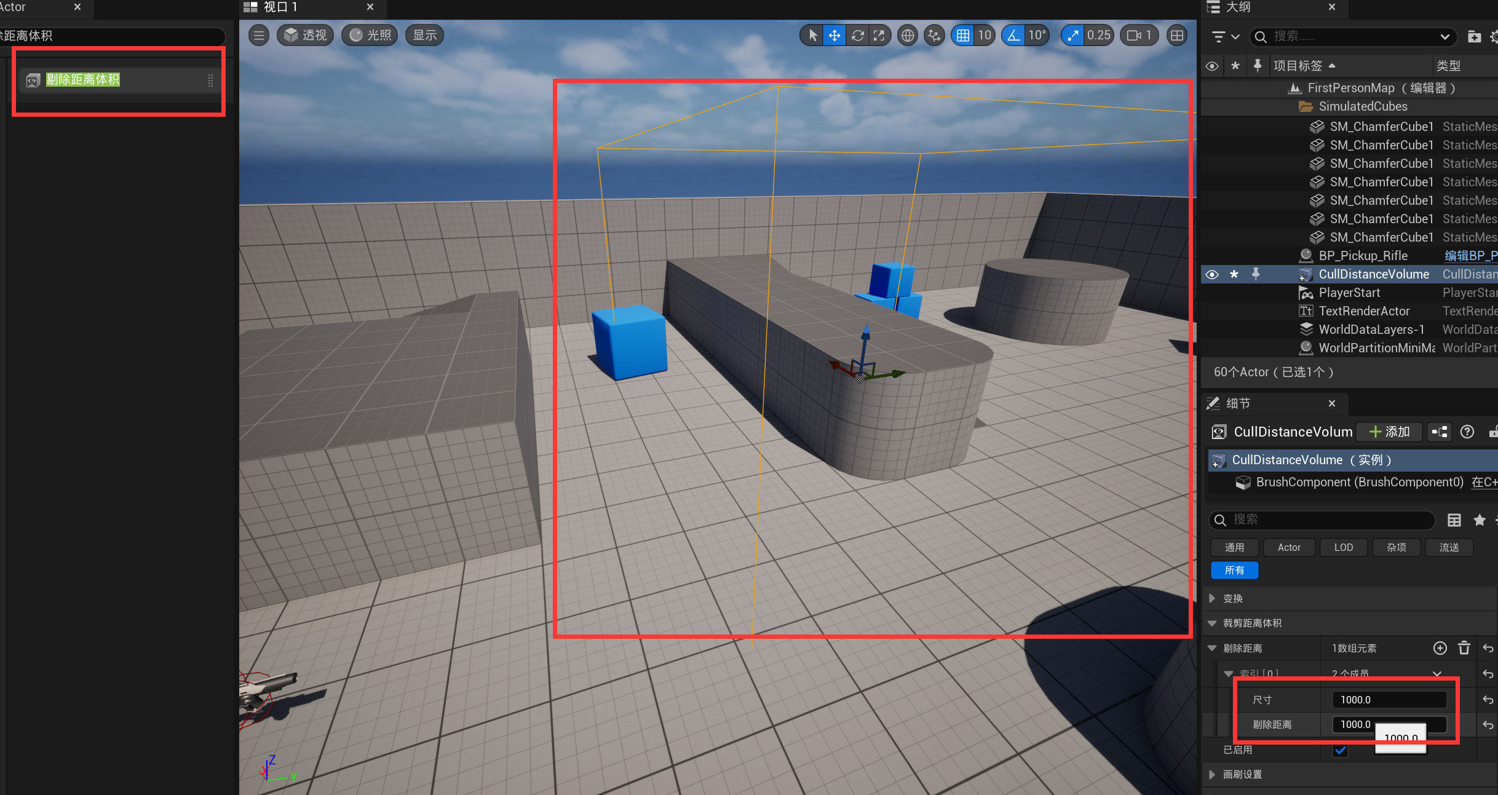
距离—剔除距离体积

Slide 8
距离—剔除距离体积
需要物体的可移动性为静止

Slide 9
视图视锥
八叉树裁剪

Slide 10
预计算可视性

Slide 11
动态遮挡
硬件遮挡查询
层级Z缓冲遮挡
面向VR的轮询遮挡

Slide 12
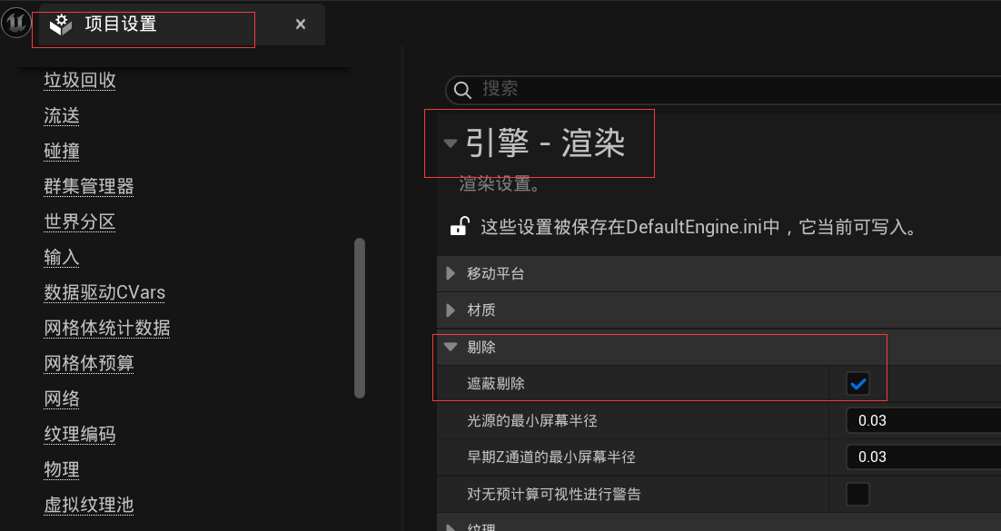
硬件遮挡查询
UE5 具有遮挡剔除的开关设置
设置路径：
编辑->项目设置->引擎->渲染
UE5 Demo 中默认开启

Slide 13
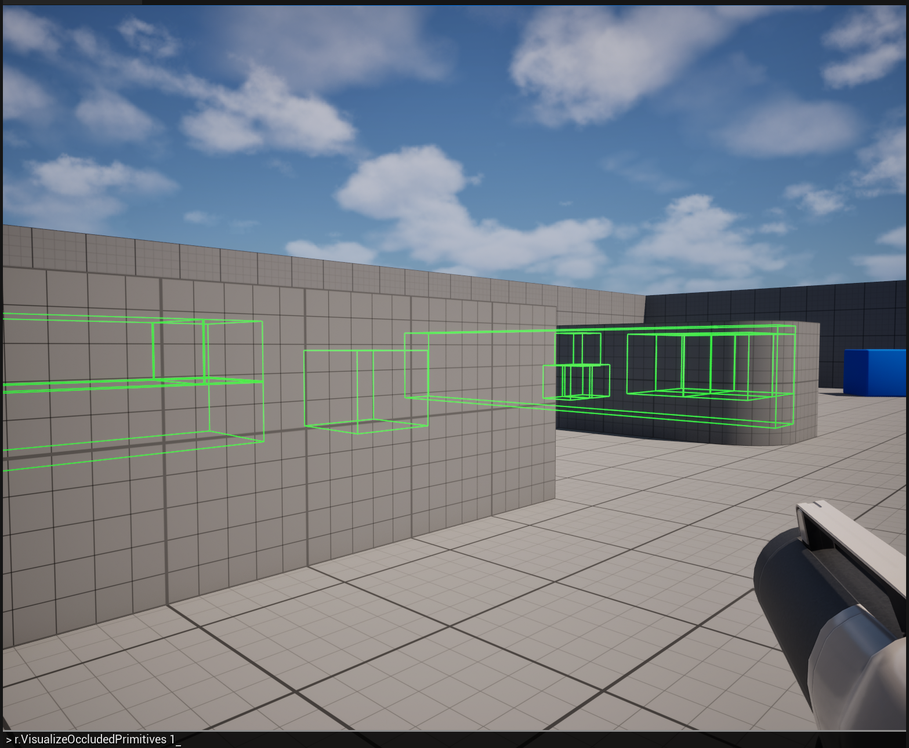
硬件遮挡查询
控制台输入:
r.AllowOcclusionQueries=1
被遮挡的物体会用绿线标出

Slide 14
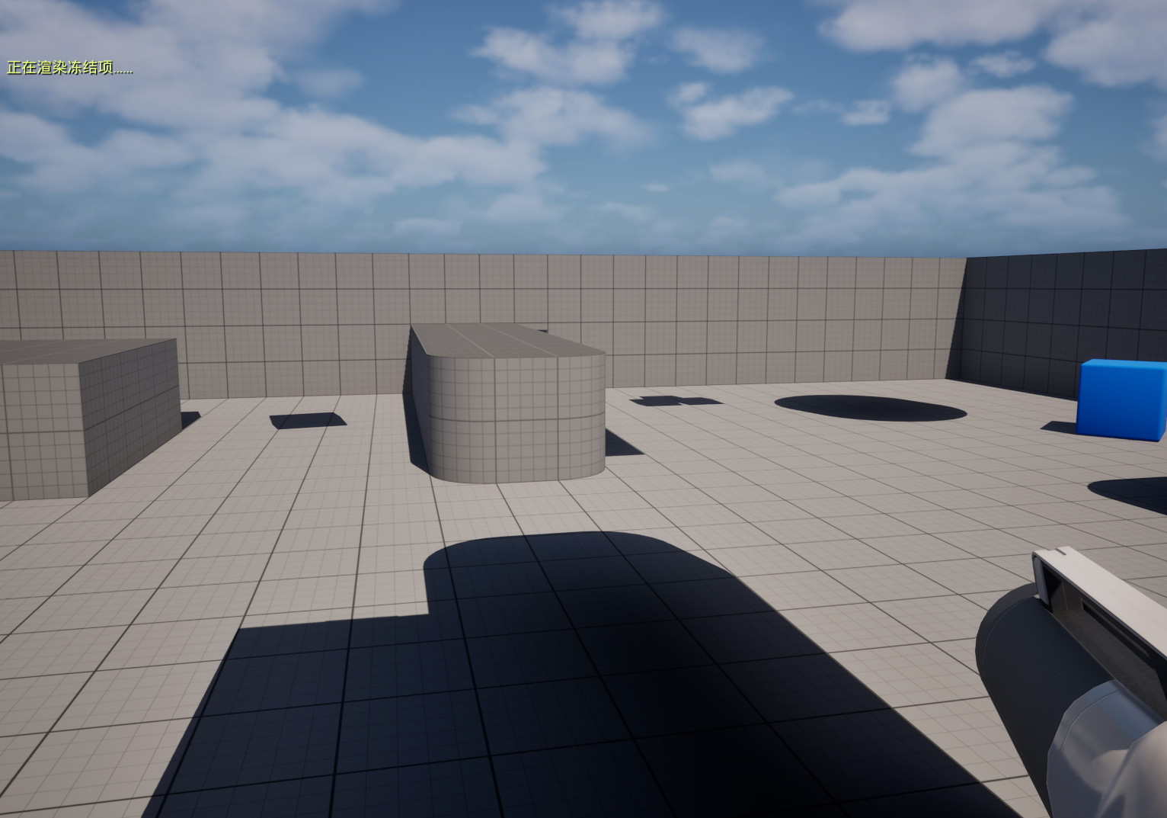
硬件遮挡查询
控制台输入：
FreezeRendering
当前渲染会被冻结
移动视角发现被遮挡的物体没有被渲染

Slide 15
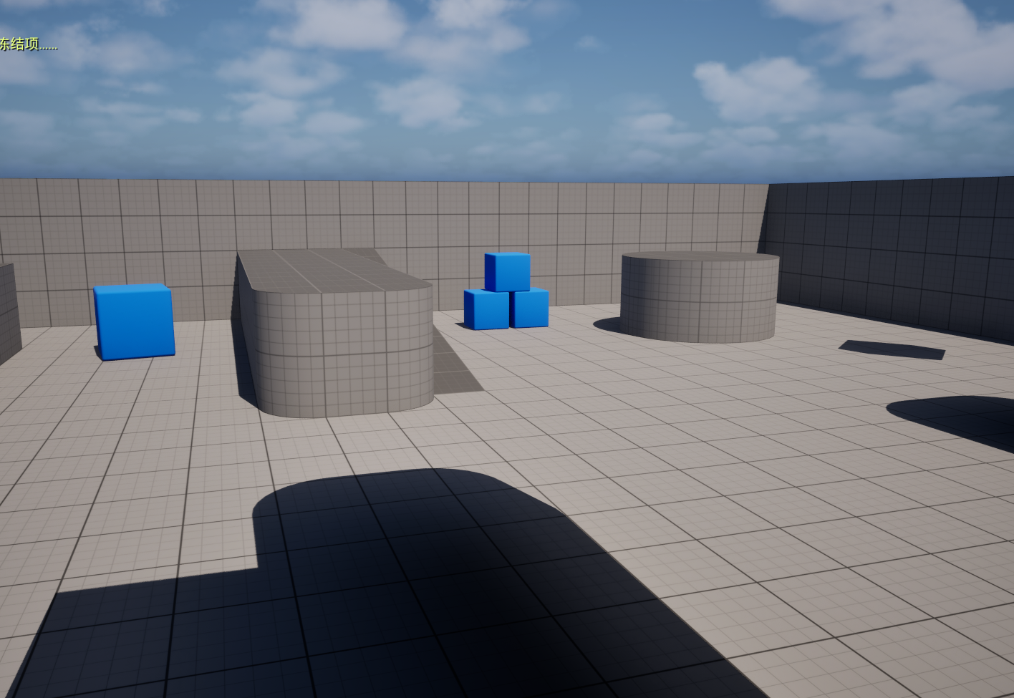
硬件遮挡查询
关闭遮挡剔除后，进行同样的测试
被遮挡物依旧会渲染
视图视锥剔除不受影响

Slide 16
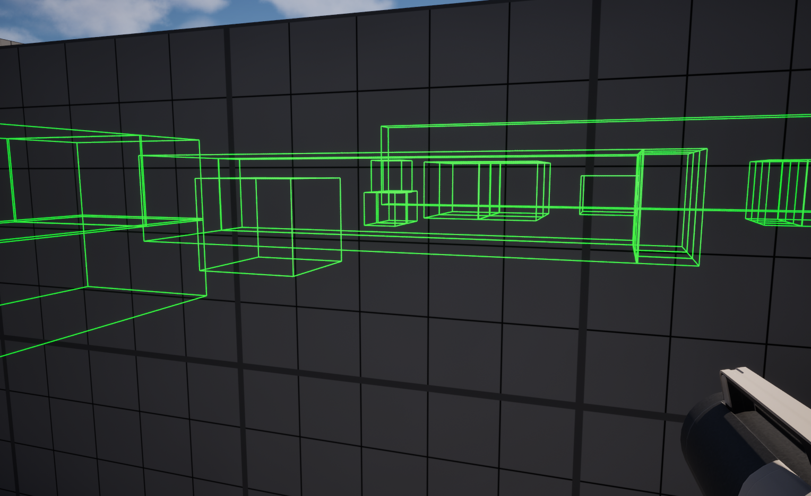
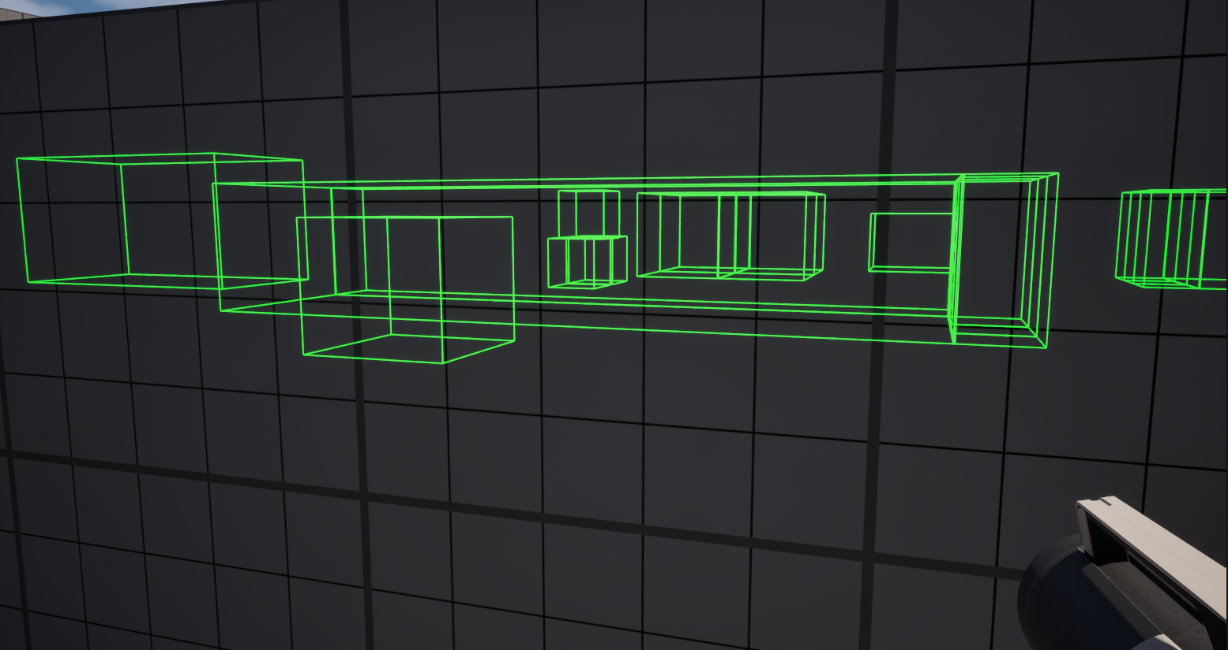
层级Z缓冲遮挡
使用Mip映射场景深度以检查Actor的边界
效果会比较差
r.HZBOcclusion=0
r.HZBOcclusion=1

Slide 17
下一步计划
理解Unreal的渲染原理
实现渲染帧的物体、顶点、三角形与包围盒的数量打印；剔除算法的打点计时
理解硬件遮挡剔除的原理
理解Mip遮挡剔除的原理
理解Intel论文遮挡剔除的原理，并在Unreal上复现
实现深度映射算法

